Slide 1
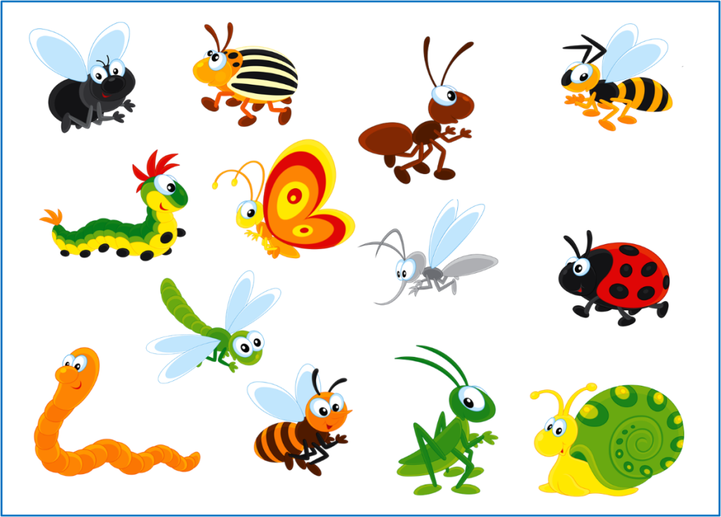
Я досліджую світ
1 клас
людина і ПРИРОДА
Урок 89
Хто такі комахи?

Slide 2
Прослухай вірш та налаштуйся на урок
І знову дзвоник кличе в клас,
Знання нові чекають нас.
Тож починаємо урок
І зробимо наступний крок.

Slide 3
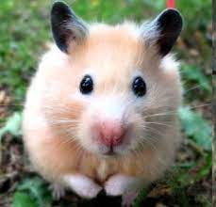
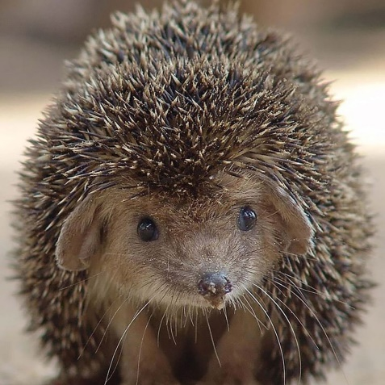
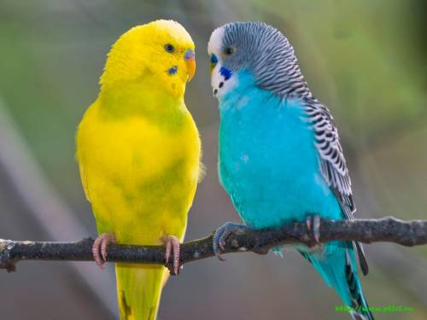
Налаштування на урок.
Вправа «Внутрішня тваринка»
Уяви свою «внутрішню тваринку». Погладжуй свою грудну клітину так, наче гладиш свого «котика/песика/пташку/ хом’ячка» чи іншу тваринку, і промовляй звертання до себе:
Я з тобою, моя/мій (Алінко, Женю, Даніелю, Артеме, Тимуре тощо)

Slide 4
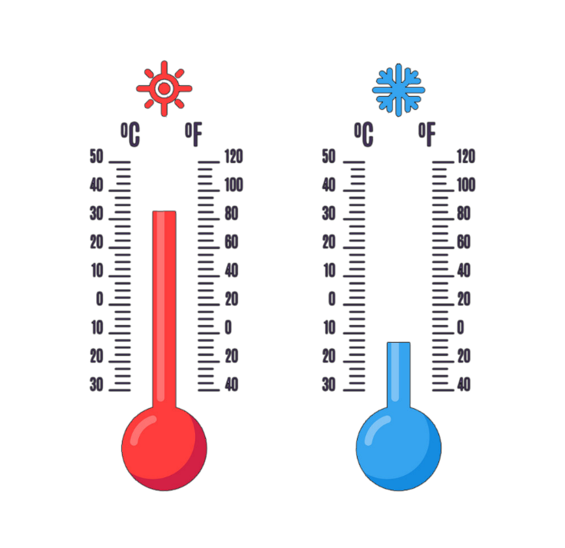
Вправа «Синоптик»
Ясно хмарно похмуро
дощ гроза сніг
Яка зараз пора року?
Який стан неба?
Яка температура повітря?
Який місяць року?
Чи були протягом доби опади?
Яке число місяця?
Погода вітряна чи безвітряна?
Який день тижня?

Slide 5
Пригадай
Частиною якої природи є тварини?
Доведи свою думку
Яких тварин називають дикими?
А яких – свійськими?
Дикі тварини:
самі добувають собі їжу,
захищаються від ворогів,
самі влаштовують житло,
турбуються про потомство
Свійських тварин
розводять люди,
годують і захищають їх,
будують для них житло,
піклуються про їх потомство.
Як ти гадаєш, навіщо люди розводять свійських тварин?

Slide 6
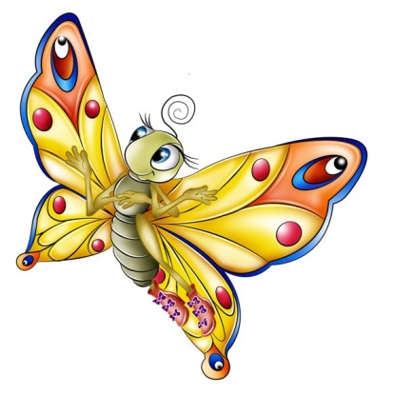
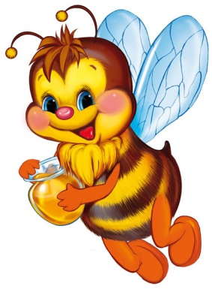
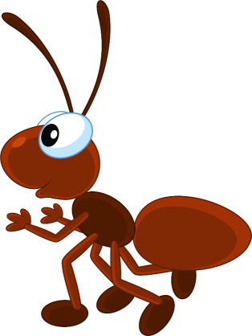
Поміркуй
Гра «Я знаю».
Назви 5 диких і 5 свійських тварин
Розглянь малюнки тварин і скажи, як можна назвати їх одним словом?
Сьогодні на уроці ми дізнаємось будову тіла комах і які бувають комахи.

Slide 7
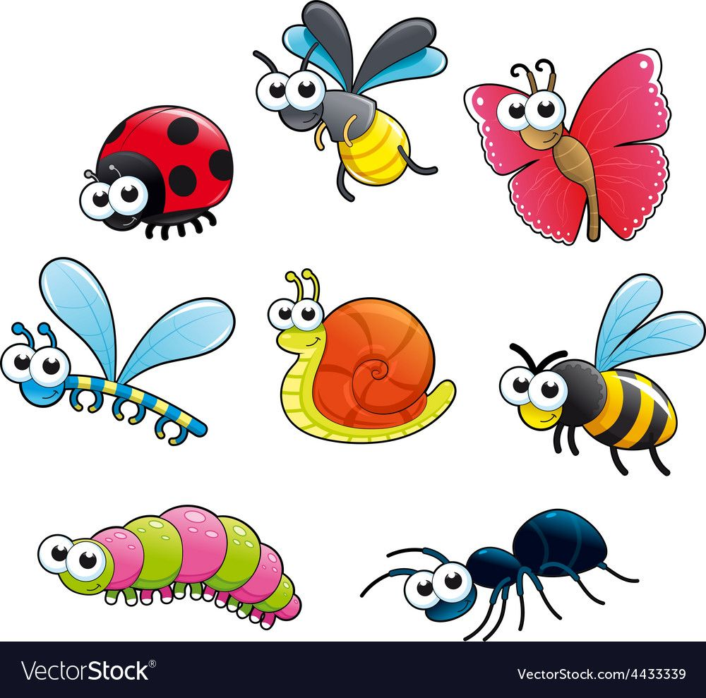
Комахи
Комахи – найчисельніша група тварин у світі. Та й у лісі їх найбільше. Що пишніше розвиваються рослини, то більше комах. Роль їх у природі величезна. Відомо близько 1 мільйона видів комах.
Гра «Я знаю». Назви комах, яких ти знаєш.
Сторінка
75

Slide 8
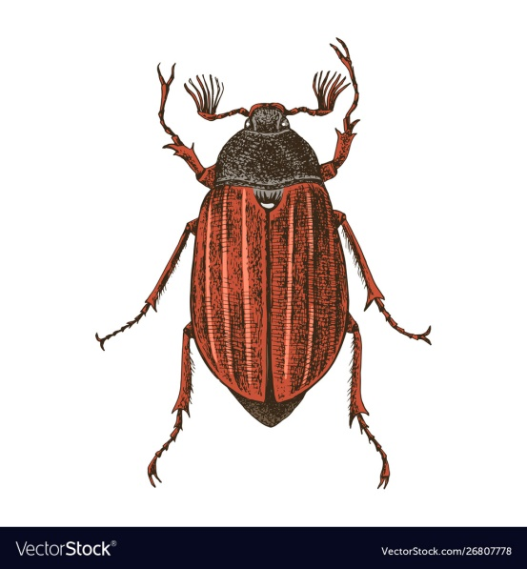
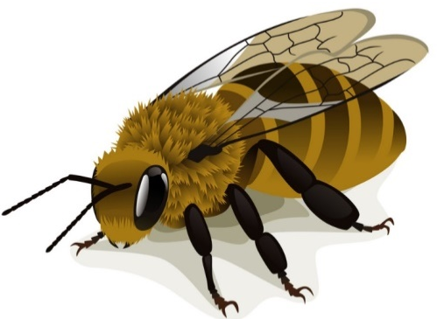
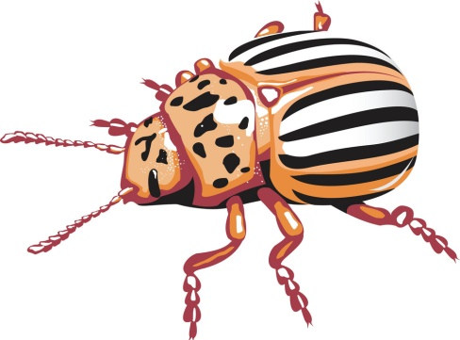
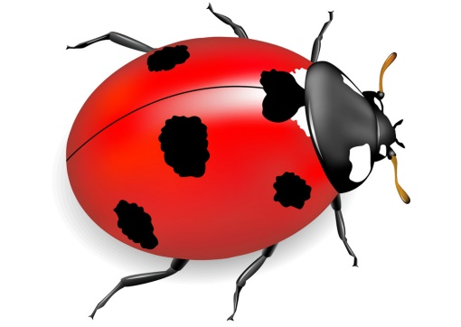
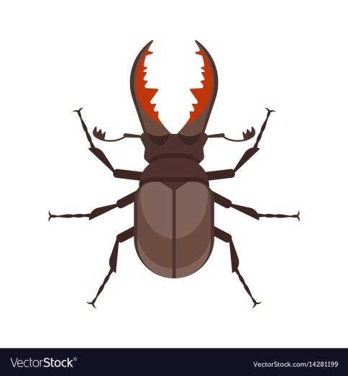
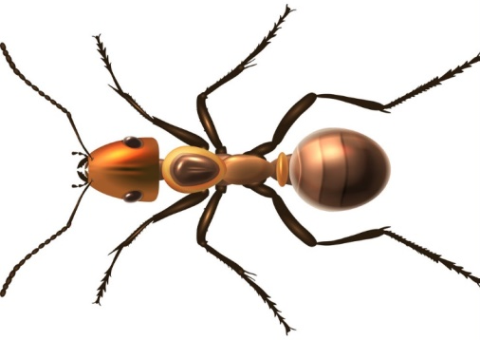
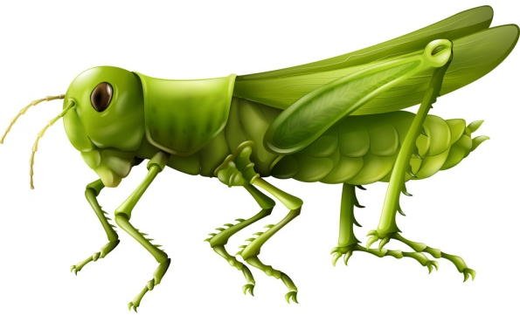
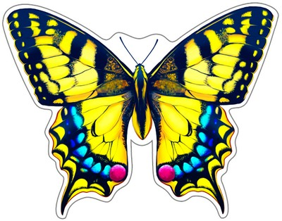
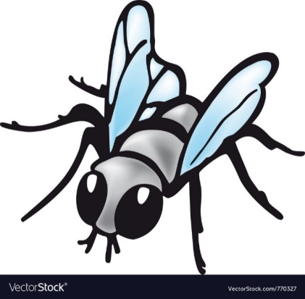
Розглянь зображених комах.
Кого з них ти бачив/ла у природі?
бджола
Колорад-ський жук
Сонечко
Жук-олень
Хрущ
Сторінка
75
мурашка
Коник
Махаон
муха

Slide 9
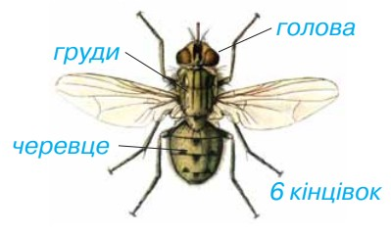
Досліди будову тіла комах
Тіло комах складається
з трьох частин:
1) голови,
2) грудей
3) черевця.
Комахи мають по шість
кінцівок.
Сторінка
75

Slide 10
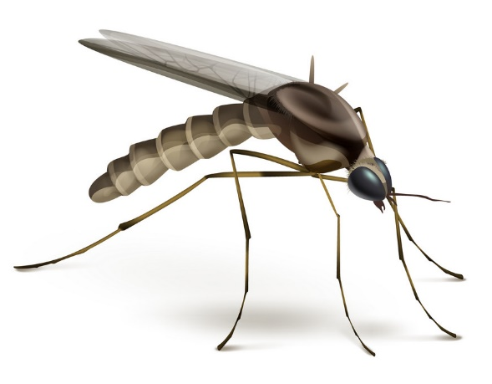
Поміркуй. Чому павук — НЕ комаха?
Хоч не ловить в морі рибку, Та весь час майструє сітку. Щоб була міцнішою,
у куточку вішає.
Невидимка-вереда все дзижчить та набрида. Як з’являється цей гість, скрізь лунає «лясь» та «трісь».
Порахуй, скільки кінцівок має павук. А скільки кінцівок у комах? Зроби висновок, чому павук – не комаха.

Slide 11
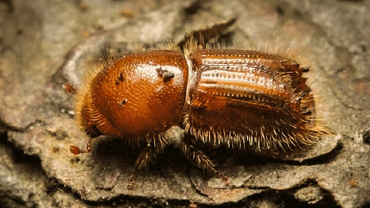
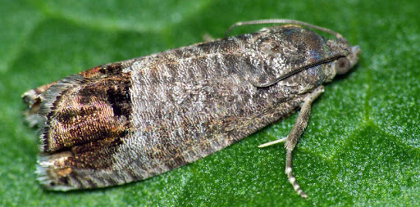
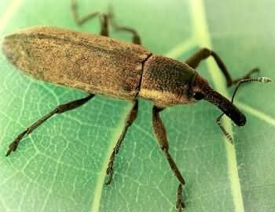
Комахи-шкідники
Комахи, добуваючи їжу, пошкоджують рослини. Вони поїдають листя рослин, проникають у стовбур, підточують корені, висмоктують із рослин поживні речовини.
Таких комах називають шкідниками.
Короїд
Плодожерка
Довгоносик

Slide 12
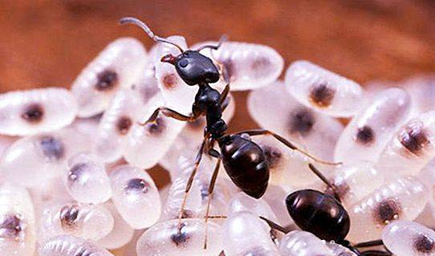
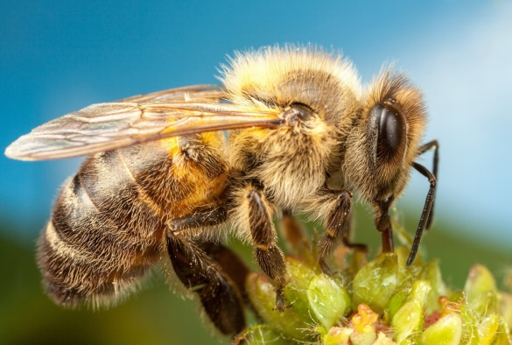
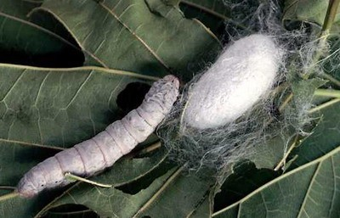
Комахи-захисники
У природі більшість комах приносить користь. Таких комах називають корисними.
Мурашки та їхні личинки поїдають рештки тварин, вони — «санітари» природи.
Шовкопряди виробляють шовк.
Бджоли виробляють
мед і віск.

Slide 13
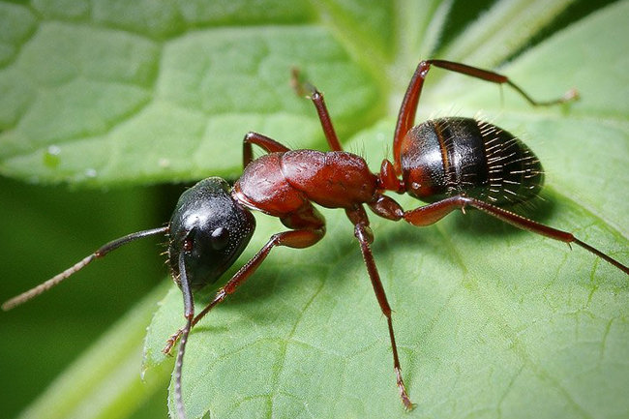
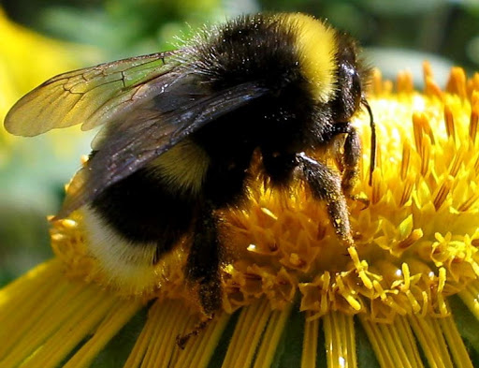
Робота в зошиті
3. Прочитай речення. Чи погоджуєшся ти з цією думкою? Познач
Комахи – найчисельніша група тварин у світі.
так
ні
4. Додрукуй у назвах тварин букви, що «загубилися». Назви комах підкресли.
м_ша
рак
миша
р_к
комар
к_м_р
джміль
павук
хр_щ
дж_ _ль
па_ _к
хрущ
Сторінка
33-34 №3-4

Slide 14
Підсумуй свої знання
тварини
Комахи
птахи
тварини
звірі
Кожна комаха має ніжок
4
6
8
6
6
У лісі
У лісі
У саду
У саду
Біля водойм
Комахи мешкають
Біля водойм
У полі
У полі
На луці
На луці
На городі
На городі

Slide 15
Рефлексія
Оціни свою роботу на уроці висловлюваннями диких і свійських тваринок
Було цікаво
Завдання принесли втому
Урок пройшов непомітно
Здивувала інформація

